Slide 1
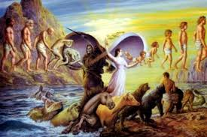
Konfliktuskezelés
Gávrilyuk Ilona

Slide 2
A konfliktus fogalma
A „konfliktus” a latin confictus szóból származik, ami fegyveres összeütközést jelent, de a mindennapi szóhasználatban az emberi összeütközés szinonimájaként használjuk
Ellentétes, vagy egymást kölcsönösen kizáró érzelmek, vágyak vagy késztetések egyidejű jelenléte.
A konfliktusok a krízishez hasonlóan a döntés, a választás problémáját jelentik, frusztrációt okoznak.

Slide 3
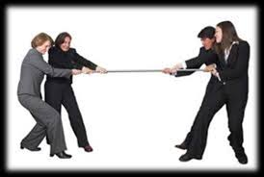
Jó konfliktus
elősegíti a csoport céljainak elérését, növeli teljesítményét
bátorítja a kreativitást, az ötletek felszínre kerülését
leválasztja a problémát az egyénről
leleplezi az irracionális érveket
enyhíti a feszültséget
a változás és önértékelés szellemét viszi a csoportba
átláthatóvá teszi a hatalmi és erőviszonyokat

Slide 4
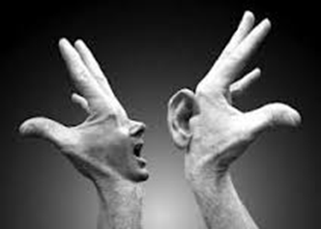
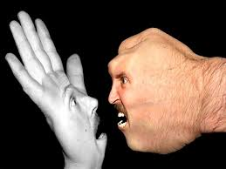
Rossz konfliktus
a csoportteljesítmény csökkenéséhez vezet
olyan helyzetet eredményez, amely érzelmileg telített (pl.: nyer/veszít)
védekező, blokkoló magatartáshoz vezet
polarizálja a csoportvéleményt
a csoport széteséséhez vezet

Slide 5
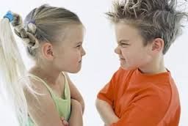
Ismerkedjünk Meg a konfliktusokkal
"A béke nem a konfliktus hiánya, hanem a konfliktus kezelésének képessége" - írta Dan Millman, a Békés harcos útja című könyv világhírű szerzője.
Mindennapi életünk konfliktusokkal terhelt, gyakran előfordulnak olyan helyzetek, melyekben céljaink, érdekeink ütköznek mások törekvéseivel. Minden munkahelyen, különösen az iskolákban, óvodákban elengedhetetlenül fontos, hogy ezekből a konfliktusos helyzetekből a legjobbat hozzuk ki, mindkét konfliktusban résztvevő fél számára.

Slide 6
A Konfliktuskezelés tréning
abban nyújt segítséget, hogy megtanuljuk, hogy ne elkerüljük a konfliktusokat, hanem azokat konstruktívan a javunkra fordítsuk.

Slide 7
Miben nyújt segítséget a konfliktuskezelő tréning?
hatékony indulatkezelési technikák elsajátításában;
képessé tesz bizonyos konfliktusok megelőzésére;
a résztvevő megismeri a konfliktusok fajtáit és okait, szokásos lefolyásukat, a kialakult konfliktusokat mélyebb szinten megérti;
segít megismerni, tudatosítani saját, konfliktushelyzetben megjelenő reakcióit illetve viselkedéses jellemzőit;
segít az egyéni problémakezelési hibák tudatosításában és elemezésében;
megismerteti a különböző konfliktuskezelési stílusokat illetve jártasságot ad a szituációnak megfelelő konfliktuskezelési stílus kiválasztása terén;
a résztvevő megtanulja, hogyan vezessen problémamegoldó beszélgetéseket, kemény tárgyalásokat sokkal kevesebb stressz mellett;
képessé teszi a résztvevőt az önérvényesítő viselkedés és kommunikációs alkalmazására;
felkészíti a résztvevőt a nehéz helyzetek kezelésére, szándéka és elvárásai világos, egyértelmű, megfogalmazására, ezáltal az aktív felelősségvállalásra.

Slide 8
Konfliktuskezelés Tantárgyi program
Nappali tagozat:
3 kredit,
5 előadás - elméleti ismereteket közvetít a konfliktusok meghatározásáról, a konfliktusok típusairól valamit a konfliktusmegoldási-technikákról és stratégiákról.
10 tréningfoglalkozás - amely élmény- és problémacentrikus tréning folyamaton keresztül fejleszti a résztvevők konfliktuskezelési készségét. A kurzus csoportos technikákat mutat be, melyekkel fejleszthető a személyközi interakció, valamint a meggyőző-, az empátiás és a konfliktuskezelési készség. A bemutatandó technikák alkalmasak arra, hogy – az „együttes élmény” átélésén keresztül – a csoportban erősödjön a csapatszellem.
A program elméleti témáinak önálló feldolgozásáról, írásban, referátum formában kell számot adni modulbontásban.
Feladat a beszámolóra való előkészülethez: Egy, az életből hozott konfliktus részletes leírása, és a legoptimálisabb megoldási stratégiák bemutatása.
A tantárgy beszámolóval zárul.

Slide 9
Szeretettel várom!

